Slide 1
Oracle/Java 연동
2021. 4.

Slide 2
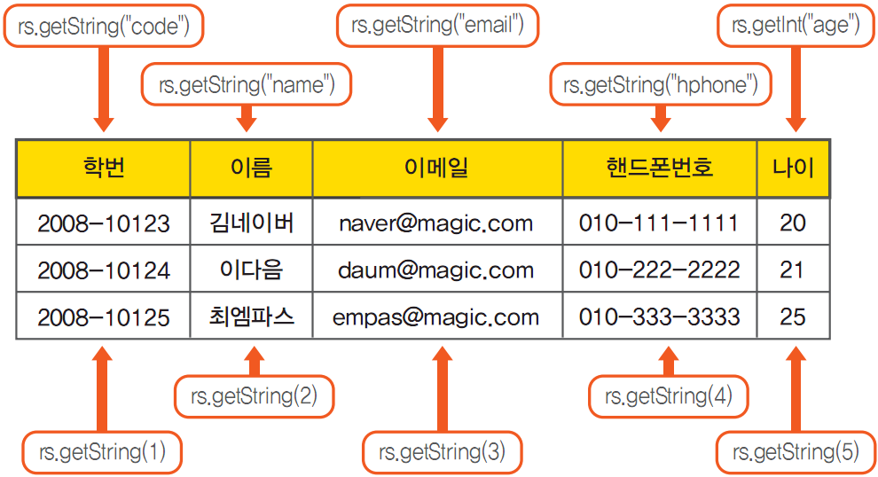
JDBC를 이용한 자바 프로그램
SELECT문과 Statement와 ResultSet
while문 내부에 다음과 같은 문장을 추가
컬럼명 기준
Student
Table
컬럼순서 기준

Slide 3
JDBC를 이용한 자바 프로그램
SELECT문과 Statement와 ResultSet
데이터베이스에 저장된 내용 출력하기 [파일이름 : Example03.java]
1: 2: 3: 4: 5: 6: 7: 8: 9: 10: 11: 12: 13: 14: 15: 16: 17: 18: 19: 20: 21: 22: | import java.sql.*; class Example03 { static String driver = “oracle.jdbc.driver.OracleDriver”; static String url = “jdbc:oracle:thin:@localhost:1521:ORCL”; static String uid = “scott”; static String pwd = “tiger”; public static void main(String[] args) { Connection con=null; Statement stmt = null ; String sql; ResultSet rs = null; try{ Class.forName(driver); con = DriverManager.getConnection(url, uid, pwd); stmt = con.createStatement(); sql = “SELECT * FROM student”; System.out.printf(“학번\t이름\t이메일\t핸드폰번호\t나이\n”); System.out.printf(“-------------------------------\n”); rs = stmt.executeQuery(sql); while( rs.next( ) ){

Slide 4
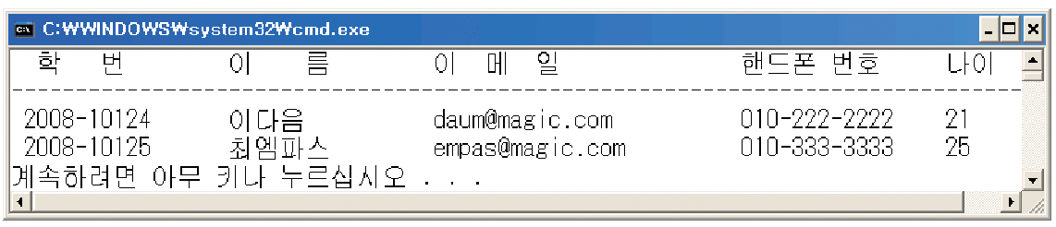
JDBC를 이용한 자바 프로그램
SELECT문과 Statement와 ResultSet
데이터베이스에 저장된 내용 출력하기 [파일이름 : Example03.java]
23: 24: 25: 26: 27: 28: 29: 30: 31: 32: 33: 34: 35: 36: 37: 38: 39: | String s_code = rs.getString(“code”); String s_name = rs.getString(“name”); String s_email = rs.getString(“email”); String s_hphone = rs.getString(“hphone”); int n_age = rs.getInt(“age”); System.out.printf(“ %s \t %s \t %s \t %s \t %d \n”, s_code, s_name, s_email, s_hphone, n_age); } //while 끝 rs.close( ); stmt.close( ); con.close( ); } / /try 끝 catch(Exception e){ e.printStackTrace( ); } //catch 끝 } }

